Slide 1
R程式語言介紹
成員：10951030甘翔允
10951019 黃 允
10951029黃敬軒

Slide 2

大家都知道他是誰

Slide 3
目錄
介紹
功能
應用

Slide 4
R語言

Slide 5
介紹:
1.R 語言又稱S語言
2.屬於高階的直譯式語言（interpreted language）
3.R 本身支援混合式的程式設計模式
4.主要用於統計分析、繪圖、資料探勘

Slide 6
功能:
1.R內建多種統計學及數字分析功能
2.可以透過安裝套件增強
3.物件導向功能

Slide 7
1.統計／數據分析
2.資料視覺化

Slide 8
直方圖種類:
1.圖像直方圖
2.顏色直方圖
3.質量直方圖
4.堆疊直方圖

Slide 9
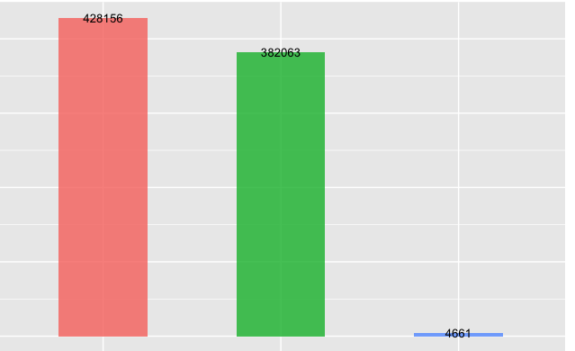
直方圖
104年交通違規舉發車種別件數
400000-
300000-
200000-
100000-
0-
機車
汽車
重型機車

Slide 10

文字雲

Slide 11
散步圖種類:
1.散布圖矩陣
2.通用散布圖矩陣

Slide 12
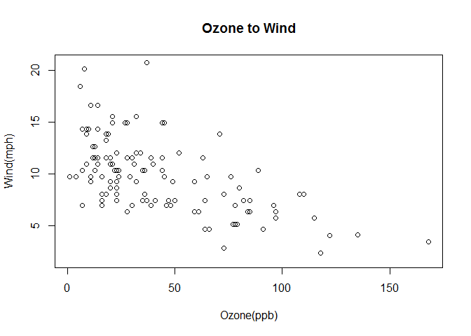
散布圖

Slide 13
盒鬚圖別名:
1.箱形圖
2.盒狀圖
3.盒式圖
4.箱線圖

Slide 14
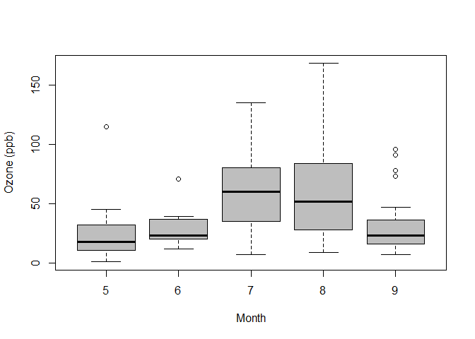
盒鬚圖

Slide 15
圓餅圖:
1.分裂式圓餅圖
2.透視(三維)圓餅圖
3.極區圖

Slide 16
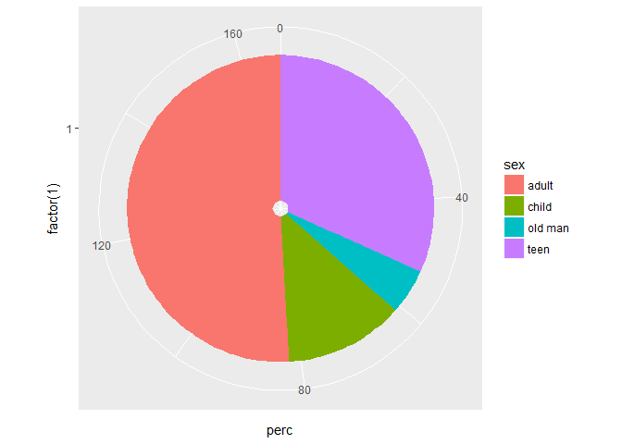
圓餅圖

Slide 17
3D圖

Slide 18
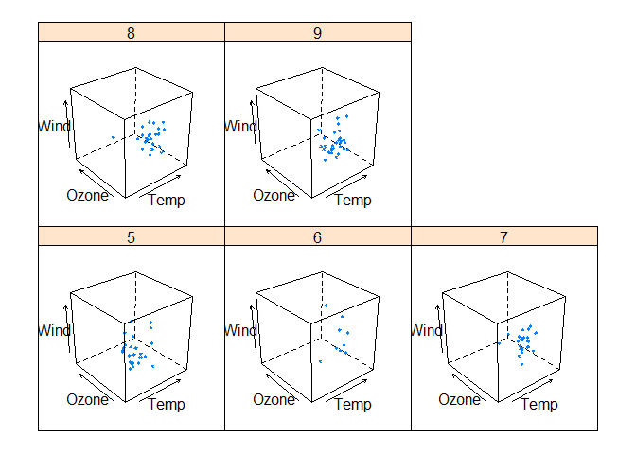
3D圖

Slide 19
複合式圖表

Slide 20
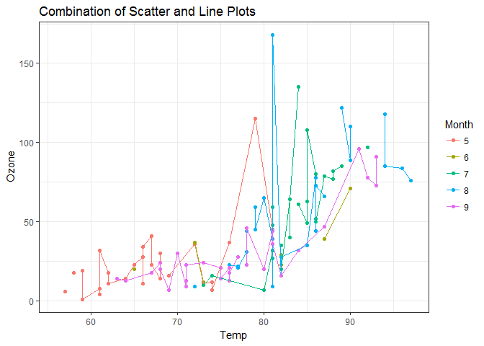
複合式圖表

Slide 21


Slide 22
結束

